Slide 1
Physically Based Rendering From Theory to Implementation
Chapter 14 : MONTE CARLO INTEGRATION II
Russian Roulette and Splitting
Careful Sample Placement
Bias
Importance Sampling

Slide 2


MONTE CARLO INTEGRATION
들어가기 전에 기댓값과 분산에 대해서 알아보겠습니다.
기댓값(Expectation)은 어떤 확률적 사건에 대한 평균으로 해당 사건이 일어날 확률과 각 사건이 벌어졌을 때의 결과를 모두 합하여 구할 수 있습니다.
주사위 값의 기댓값을 예를 들어보면 다음과 같습니다.
$$E\left(x\right)= \sum_{i}{p_{i}x_{i}}$$
$$1∙\frac{1}{6}+2∙\frac{1}{6}+3∙\frac{1}{6}+4∙\frac{1}{6}+5∙\frac{1}{6}+6∙\frac{1}{6}=3.5$$

Slide 3
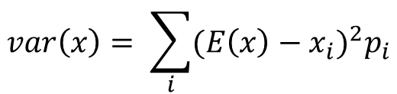
MONTE CARLO INTEGRATION
분산은 확률 변수가 기댓값으로부터 얼마나 떨어진 곳에 분포하는 지를 가늠하는 숫자입니다.
분산은 확률 변수와 기댓값간 거리의 제곱의 평균으로 구할 수 있습니다.
주사위 값의 분산을 예를 들어 구해보면 아래와 같습니다.
$$var\left(x\right)= \sum_{i}{{(E\left(x\right)−x_{i})}^{2}p_{i}}$$
$${(3.5−1)}^{2}∙\frac{1}{6}+{\left(3.5−2\right)}^{2}∙\frac{1}{6}+{\left(3.5−3\right)}^{2}∙\frac{1}{6}+{\left(3.5−4\right)}^{2}∙\frac{1}{6}+{\left(3.5−5\right)}^{2}∙\frac{1}{6}+{\left(3.5−6\right)}^{2}∙\frac{1}{6}=2.9167$$

Slide 4
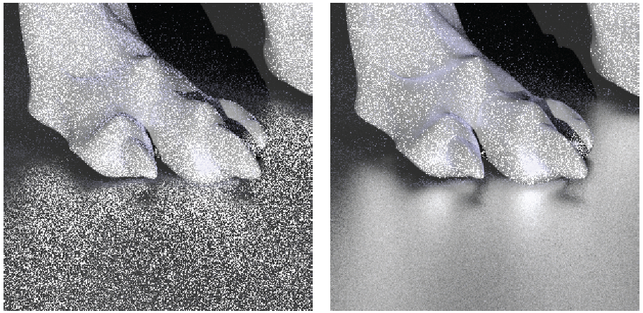
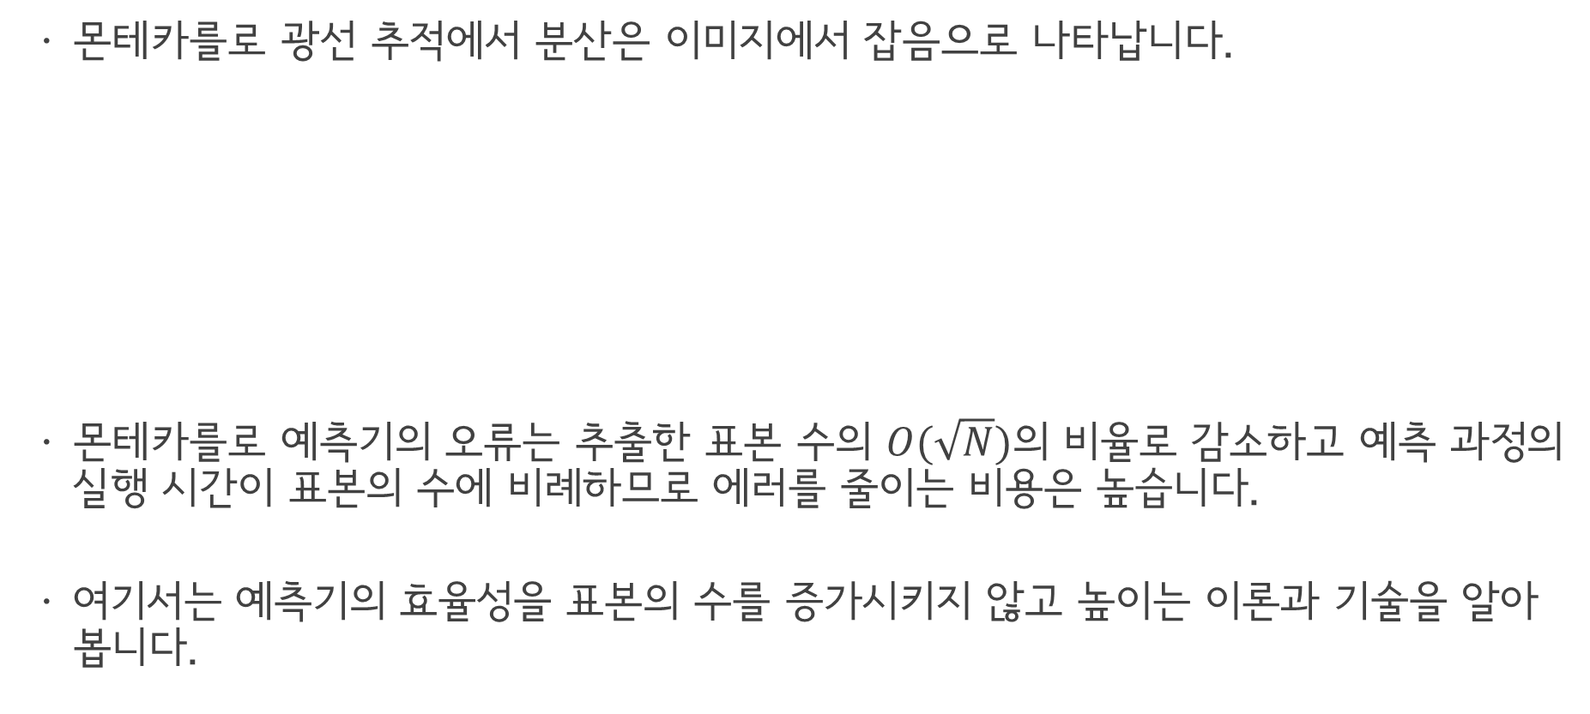
MONTE CARLO INTEGRATION
몬테카를로 광선 추적에서 분산은 이미지에서 잡음으로 나타납니다.
몬테카를로 예측기의 오류는 추출한 표본 수의 $O(\sqrt{N})의$ 비율로 감소하고 예측 과정의 실행 시간이 표본의 수에 비례하므로 에러를 줄이는 비용은 높습니다.
여기서는 예측기의 효율성을 표본의 수를 증가시키지 않고 높이는 이론과 기술을 알아 봅니다.

Slide 5
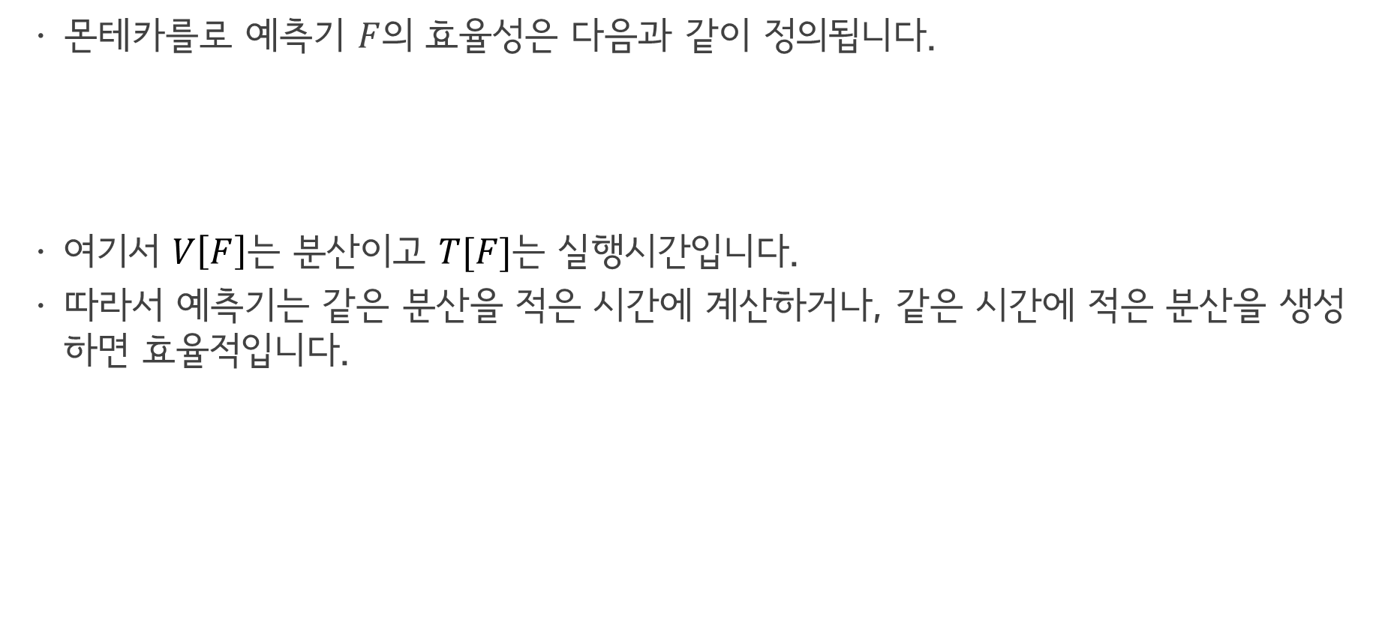

MONTE CARLO INTEGRATION
몬테카를로 예측기 $F$의 효율성은 다음과 같이 정의됩니다.
여기서 $V\left[F\right]$는 분산이고 $T[F]$는 실행시간입니다.
따라서 예측기는 같은 분산을 적은 시간에 계산하거나, 같은 시간에 적은 분산을 생성 하면 효율적입니다.
$$ε\left[F\right]=\frac{1}{V\left[F\right]T[F]}$$

Slide 6
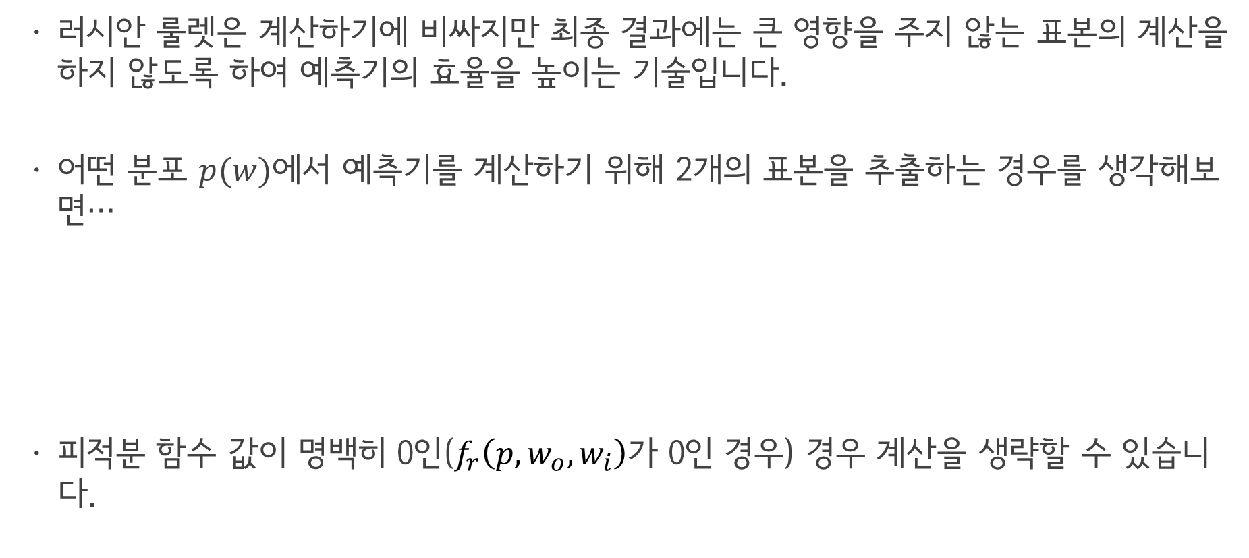
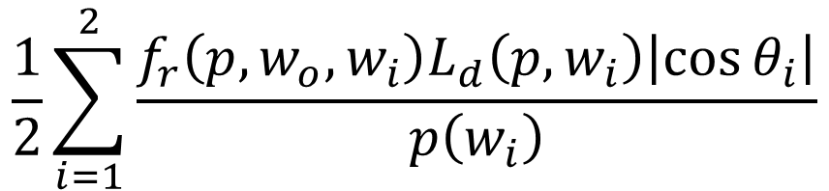
Russian Roulette
러시안 룰렛은 계산하기에 비싸지만 최종 결과에는 큰 영향을 주지 않는 표본의 계산을 하지 않도록 하여 예측기의 효율을 높이는 기술입니다.
어떤 분포 $p(w)$에서 예측기를 계산하기 위해 2개의 표본을 추출하는 경우를 생각해보면…
피적분 함수 값이 명백히 0인($f_{r}\left(p,w_{o},w_{i}\right)$가 0인 경우) 경우 계산을 생략할 수 있습니다.
$$\frac{1}{2}\sum_{i=1}^{2}{\frac{f_{r}\left(p,w_{o},w_{i}\right)L_{d}\left(p,w_{i}\right)\left|\cos{θ_{i}}\right|}{p\left(w_{i}\right)}}$$

Slide 7
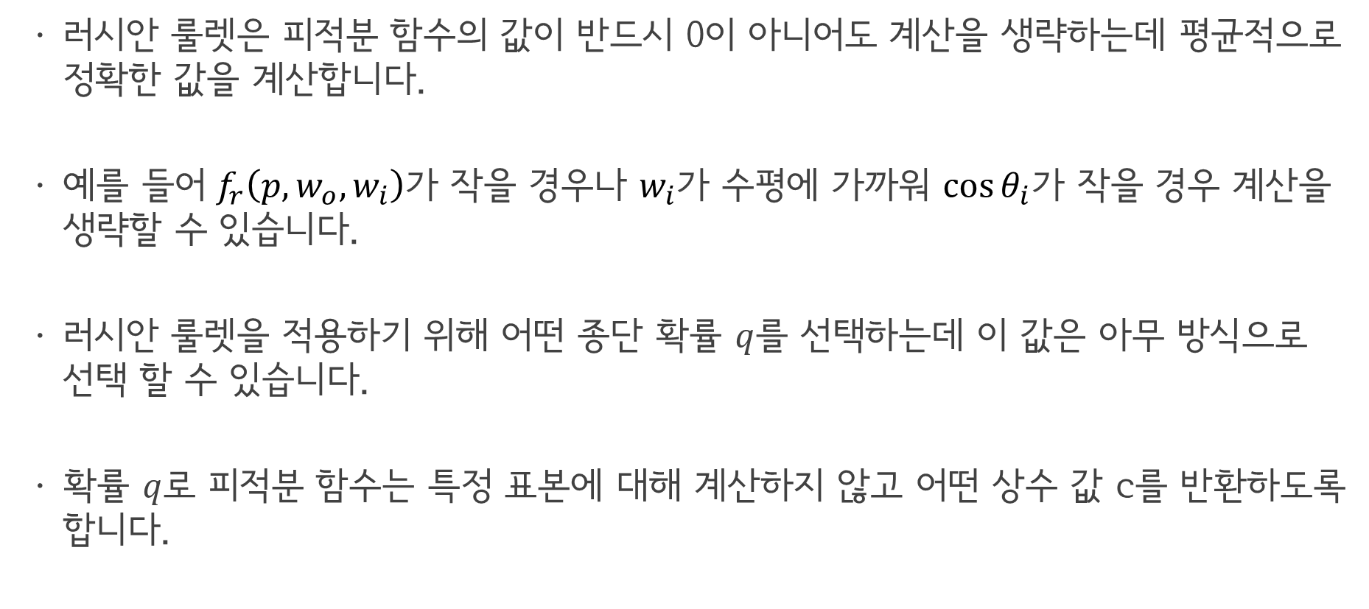
Russian Roulette
러시안 룰렛은 피적분 함수의 값이 반드시 0이 아니어도 계산을 생략하는데 평균적으로 정확한 값을 계산합니다.
예를 들어 $f_{r}\left(p,w_{o},w_{i}\right)$가 작을 경우나 $w_{i}$가 수평에 가까워 $\cos{θ_{i}}$가 작을 경우 계산을 생략할 수 있습니다.
러시안 룰렛을 적용하기 위해 어떤 종단 확률 $q$를 선택하는데 이 값은 아무 방식으로 선택 할 수 있습니다.
확률 $q$로 피적분 함수는 특정 표본에 대해 계산하지 않고 어떤 상수 값 c를 반환하도록 합니다.

Slide 8



Russian Roulette
러시안 룰렛은 분산을 감소시키지 않지만 최종 결과에 작은 기여를 할 가능성이 높은 표본을 생략하도록 확률을 선택하면 효율성을 증가시킬 수 있습니다.
$$F^{′}=\left\{\begin{aligned}\frac{F−qc}{1−q} \\ c\end{aligned}\right.$$
$$ξ>q$$
$$otherwise$$

Slide 9
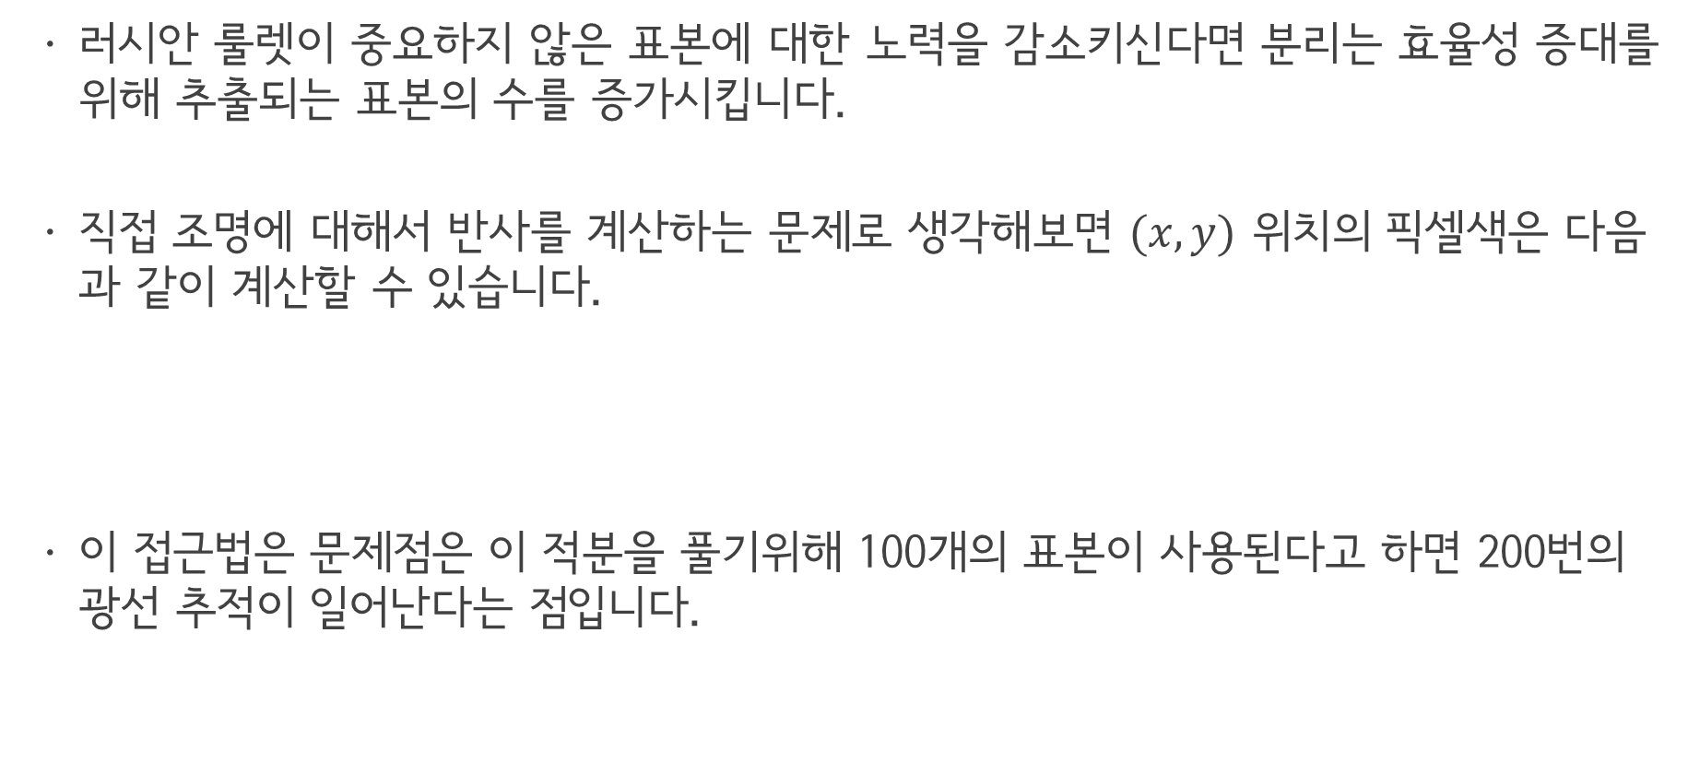
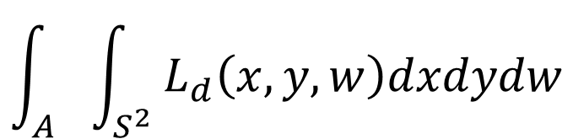
Splitting
러시안 룰렛이 중요하지 않은 표본에 대한 노력을 감소키신다면 분리는 효율성 증대를 위해 추출되는 표본의 수를 증가시킵니다.
직접 조명에 대해서 반사를 계산하는 문제로 생각해보면 $(x,y)$ 위치의 픽셀색은 다음과 같이 계산할 수 있습니다.
이 접근법은 문제점은 이 적분을 풀기위해 100개의 표본이 사용된다고 하면 200번의 광선 추적이 일어난다는 점입니다.
$$\int_{A}{\int_{S^{2}}{L_{d}\left(x,y,w\right)dxdydw}}$$

Slide 10
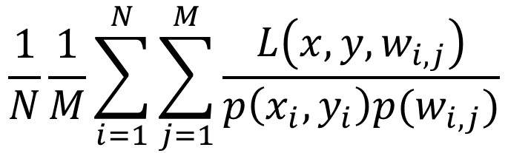
Splitting
분리를 통해서 이 적분의 예측기는 이미지 표본별로 N 개의 이미지 표본과 M 개의 빛 표본을 추출하는 방식으로 변경할 수 있습니다.
분리를 사용하면 단지 5개의 이미지 표본을 추출할 수 있지만 빛 표본을 이미지 표본 별로 받아 200개의 광선이 아닌 105개의 광선을 추적하게 되어 효율성을 높일 수 있습니다.
$$\frac{1}{N}\frac{1}{M}\sum_{i=1}^{N}{\sum_{j=1}^{M}{\frac{L\left(x,y,w_{i,j}\right)}{p\left(x_{i},y_{i}\right)p(w_{i,j})}}}$$

Slide 11
Careful Sample Placement
피적분 함수의 중요한 특징을 더 잘 포착하기 위한 신중한 표본의 배치는 에러 감소를 위한 고전적이고 효율적인 기술입니다.
7장에서 잘 분포된 표본을 생성하는 방법을 다룬 것도 적분기에서 사용하기 위함입니다.
7장에서는 잘 분포된 표본을 생성하는 것이 왜 가치 있는지 직관적인 느낌만 제공 했는데 여기서는 이론적인 부분을 살펴볼것입니다.

Slide 12
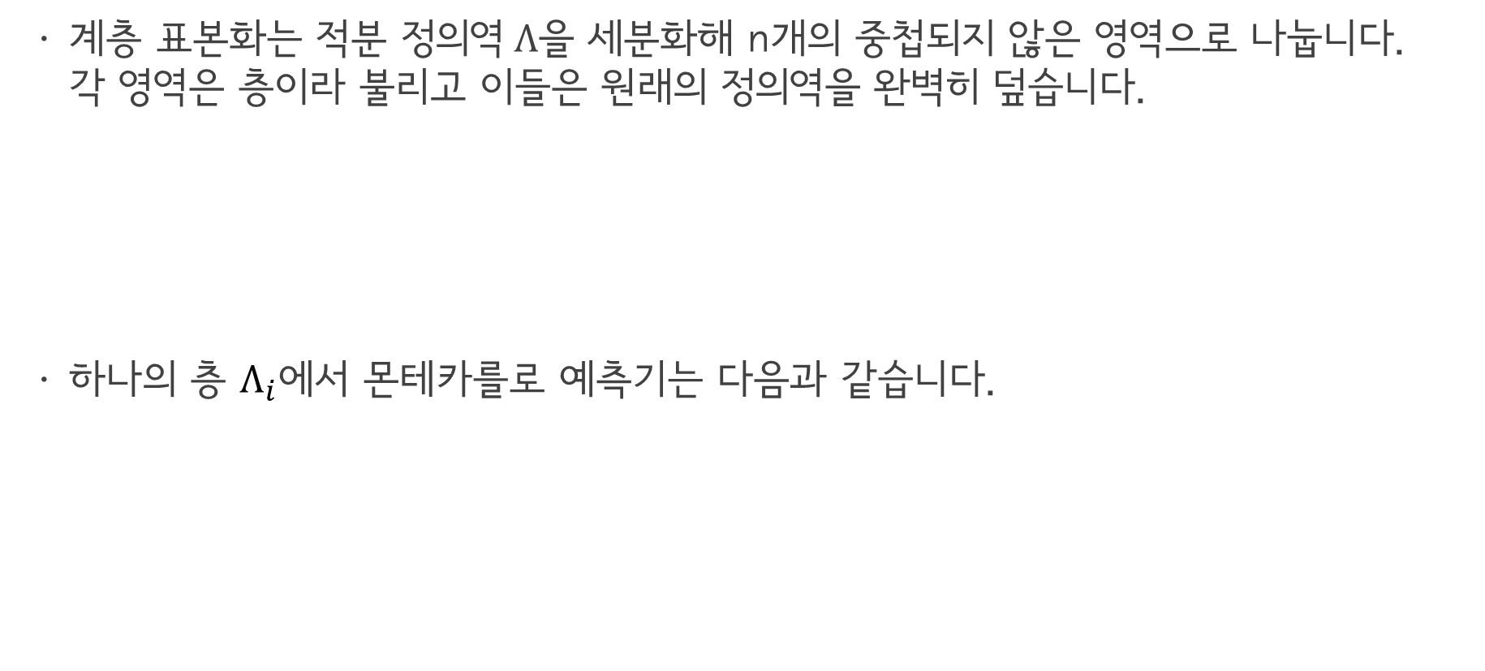


Careful Sample Placement
계층 표본화는 적분 정의역$Λ$을 세분화해 n개의 중첩되지 않은 영역으로 나눕니다. 각 영역은 층이라 불리고 이들은 원래의 정의역을 완벽히 덮습니다.
하나의 층 $Λ_{i}$에서 몬테카를로 예측기는 다음과 같습니다.
$$\bigcup_{i=1}^{n}{Λ_{i}= Λ}$$
$$F_{i}=\frac{1}{n_{i}}\sum_{j=1}^{n_{i}}{\frac{f\left(X_{i,j}\right)}{P_{i}(X_{i,j})}}$$

Slide 13
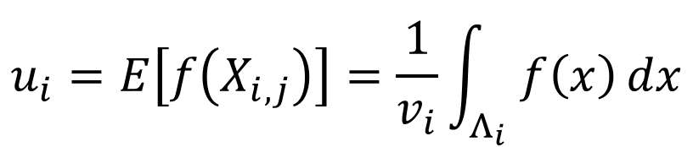

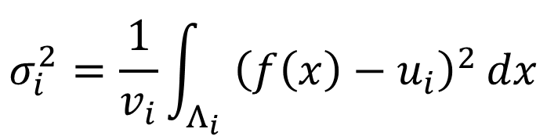
Careful Sample Placement
하나의 층에서 기댓값은 다음과 같습니다.
따라서 하나의 층에서의 분산은 다음과 같습니다.
$$u_{i}=E\left[f\left(X_{i,j}\right)\right]=\frac{1}{v_{i}}\int_{Λ_{i}}{f\left(x\right)}dx$$
$v_{i}$ : 층 $i$ 의 부분 부피
$$σ_{i}^{2}=\frac{1}{v_{i}}\int_{Λ_{i}}{{\left(f\left(x\right)−u_{i}\right)}^{2}}dx$$

Slide 14







Careful Sample Placement
하나의 층에는 $n_{i}의$ 표본이 존재하므로 층별 예측기의 분산은 $\frac{σ_{i}^{2}}{n}$ 이됩니다. 이를 통해서 전체 예측기의 분산을 다음과 같이 구할 수 있습니다.
$$V\left[F\right]=V\left[\sum{v_{i}F_{i}}\right]$$
$$=\sum{V}[v_{i}F_{i}]$$
$$=\sum{v_{i}^{2}V}[F_{i}]$$
$$=\sum{\frac{v_{i}^{2}σ_{i}^{2}}{n_{i}}}$$
$$=\frac{1}{N}\sum{v_{i}σ_{i}^{2}}$$
$$(∵n_{i}=v_{i}N )$$

Slide 15
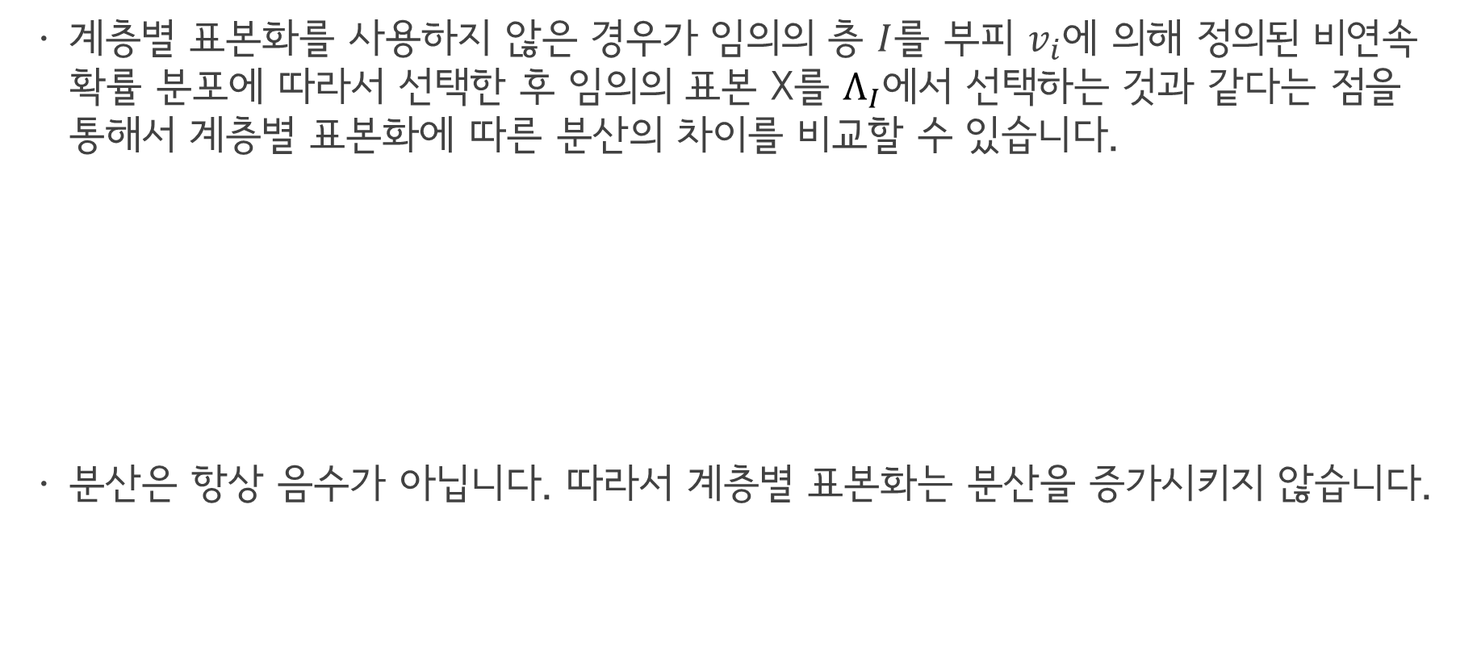
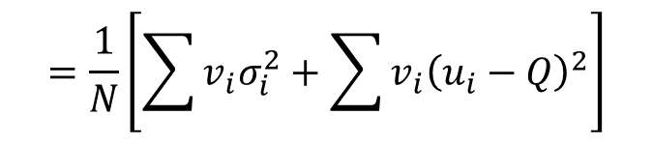

Careful Sample Placement
계층별 표본화를 사용하지 않은 경우가 임의의 층 $I$를 부피 $v_{i}$에 의해 정의된 비연속 확률 분포에 따라서 선택한 후 임의의 표본 X를 $Λ_{I}$에서 선택하는 것과 같다는 점을 통해서 계층별 표본화에 따른 분산의 차이를 비교할 수 있습니다.
분산은 항상 음수가 아닙니다. 따라서 계층별 표본화는 분산을 증가시키지 않습니다.
$V\left[F\right]=E_{x}V_{i}F+V_{x}E_{i}F$
$$=\frac{1}{N}\left[\sum{v_{i}σ_{i}^{2}+\sum{v_{i}{\left(u_{i}−Q\right)}^{2}}}\right]$$

Slide 16
Careful Sample Placement
계층별 표본화의 차원수 저주를 해결하는 라틴 하이퍼큐브 표본화의 경우 계층 표본화 처럼 분산을 효과적으로 줄이지는 못하지만 균일한 임의의 표본화보다 나쁘지 않으며 훨씬 좋은 결과를 보여줍니다.
저불일치 표본화 기술의 경우 의사 몬테카를로라고 불리는 몬테카를로의 분파로 표준 몬테카를로에 기반을 둔 기술보다 점근적으로 빠른 수렴 속도를 가져 일반적으로 더 나은 성능을 보여줍니다.

Slide 17

Careful Sample Placement
계층 표본화나 저불일치 표본화를 영역 광을 적분하기 위해 광원 위의 점을 선택하는 문제에 적용할 경우 광원 위의 점으로 표본을 사상하는 변환 방식을 적용함에 따라 표본에 왜곡이 발생할 수 있습니다.
4 X 4 계층 표본화로 얻어진 표본을 직사각형의 영역 광의 좌표로 변환한다고 하면 아래와 같이 잘 분포되지 않은 모습을 보이는 것을 확인할 수 있습니다.

Slide 18

Careful Sample Placement
반면 (0, 2)연속은 직사각형 영역 광의 좌표로 변환하여도 아래와 같이 잘 분포된 표본 을 생성합니다.

Slide 19

Bias
분산을 감소시키는 다른 방식은 계산에 편향을 도입하는 것 입니다.
예측기는 기댓값이 정확한 답과 같으며 편향되지 않은 것이며 그렇지 않다면 다음과 같은 차이가 편향이 됩니다.
$$E\left[F\right]−\int{f\left(x\right)dx}$$

Slide 20

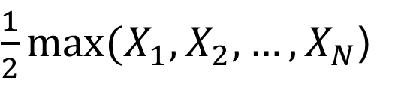

Bias
예를 들어 0에서 1까지의 분포 $X_{i}\sim p$의 평균값 예측을 계산하는 문제를 고려해보면 아래와 같은 예측기를 사용하거나
다음과 같이 편향된 예측기를 사용할 수 있습니다.
$$\frac{1}{N}\sum_{i=1}^{N}{X_{i}}$$
$\frac{1}{2}max⁡(X_{1}, X_{2}, …, X_{N}$)

Slide 21

Bias
$\frac{1}{N}\sum_{i=1}^{N}{X_{i}}$ 예측기의 경우 기댓값은 $\frac{1}{2}$ 분산은 $O(n^{−1})$을 가집니다.
$\frac{1}{2}max⁡(X_{1}, X_{2}, …, X_{N}$) 예측기의 경우 기댓값은 $\frac{N}{2(N+1)}$ 분산은 $O(n^{−2})$을 가집니다.
따라서 $\frac{1}{2}max⁡(X_{1}, X_{2}, …, X_{N}$) 예측기는 편향되었지만 작은 분산을 가지고 있기 때문에 성능이 더 좋습니다.

Slide 22
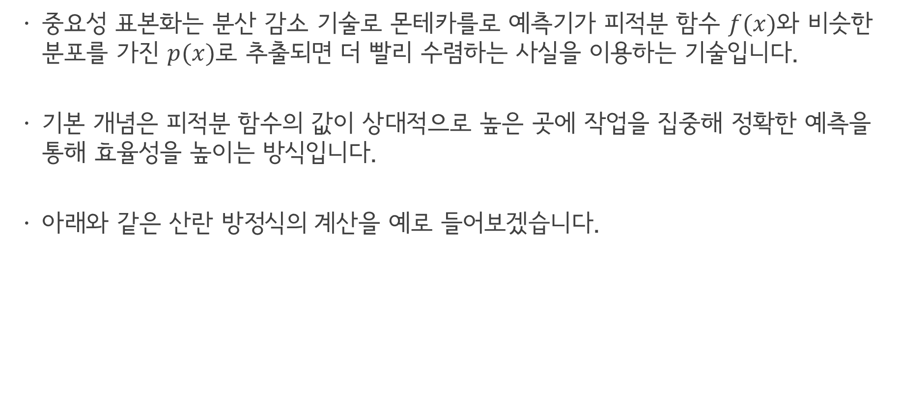
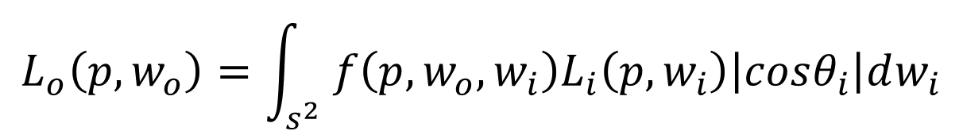
Importance Sampling
중요성 표본화는 분산 감소 기술로 몬테카를로 예측기가 피적분 함수 $f(x)$와 비슷한 분포를 가진 $p(x)$로 추출되면 더 빨리 수렴하는 사실을 이용하는 기술입니다.
기본 개념은 피적분 함수의 값이 상대적으로 높은 곳에 작업을 집중해 정확한 예측을 통해 효율성을 높이는 방식입니다.
아래와 같은 산란 방정식의 계산을 예로 들어보겠습니다.
$$L_{o}\left(p,w_{o}\right)=\int_{s^{2}}{f\left(p,w_{o},w_{i}\right)L_{i}\left(p,w_{i}\right)\left|cosθ_{i}\right|dw_{i}}$$

Slide 23
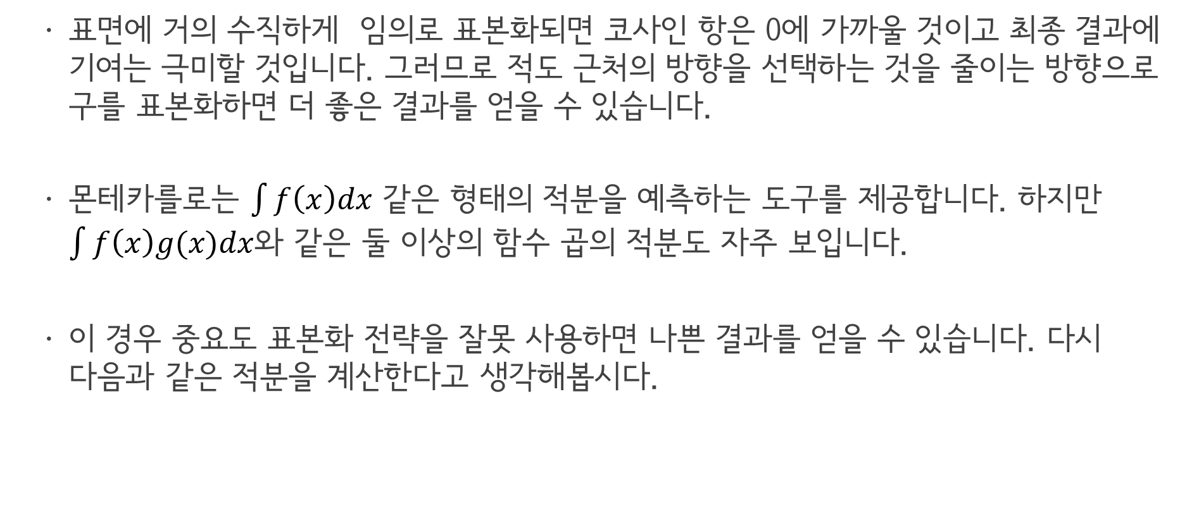
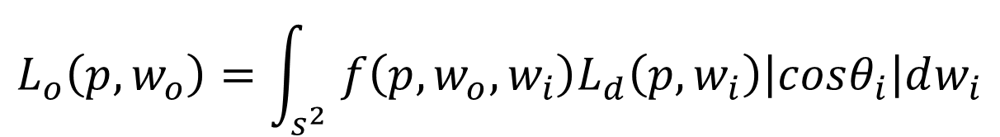
Importance Sampling
표면에 거의 수직하게 임의로 표본화되면 코사인 항은 0에 가까울 것이고 최종 결과에 기여는 극미할 것입니다. 그러므로 적도 근처의 방향을 선택하는 것을 줄이는 방향으로 구를 표본화하면 더 좋은 결과를 얻을 수 있습니다.
몬테카를로는 $\int{f\left(x\right)dx}$ 같은 형태의 적분을 예측하는 도구를 제공합니다. 하지만 $\int{f\left(x\right)g(x)dx}$와 같은 둘 이상의 함수 곱의 적분도 자주 보입니다.
이 경우 중요도 표본화 전략을 잘못 사용하면 나쁜 결과를 얻을 수 있습니다. 다시 다음과 같은 적분을 계산한다고 생각해봅시다.
$$L_{o}\left(p,w_{o}\right)=\int_{s^{2}}{f\left(p,w_{o},w_{i}\right)L_{d}\left(p,w_{i}\right)\left|cosθ_{i}\right|dw_{i}}$$

Slide 24
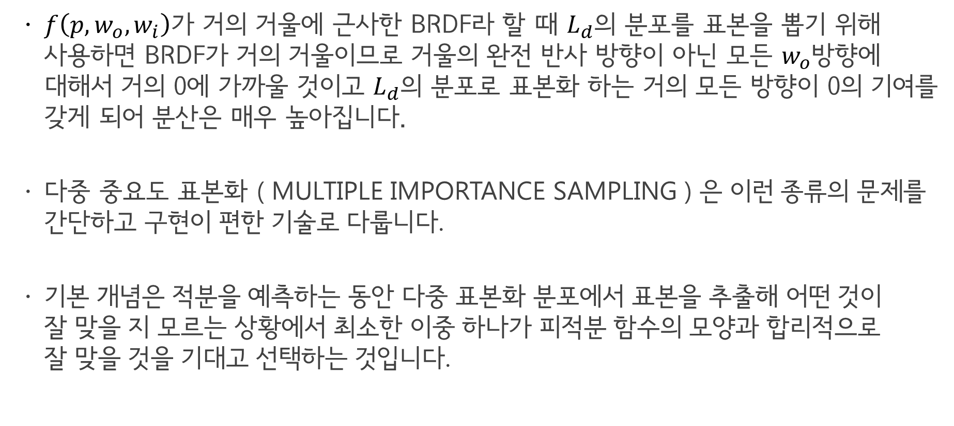
Importance Sampling
$f\left(p,w_{o},w_{i}\right)$가 거의 거울에 근사한 BRDF라 할 때 $L_{d}$의 분포를 표본을 뽑기 위해 사용하면 BRDF가 거의 거울이므로 거울의 완전 반사 방향이 아닌 모든 $w_{o}$방향에 대해서 거의 0에 가까울 것이고 $L_{d}$의 분포로 표본화 하는 거의 모든 방향이 0의 기여를 갖게 되어 분산은 매우 높아집니다.
다중 중요도 표본화 ( MULTIPLE IMPORTANCE SAMPLING ) 은 이런 종류의 문제를 간단하고 구현이 편한 기술로 다룹니다.
기본 개념은 적분을 예측하는 동안 다중 표본화 분포에서 표본을 추출해 어떤 것이 잘 맞을 지 모르는 상황에서 최소한 이중 하나가 피적분 함수의 모양과 합리적으로 잘 맞을 것을 기대고 선택하는 것입니다.

Slide 25
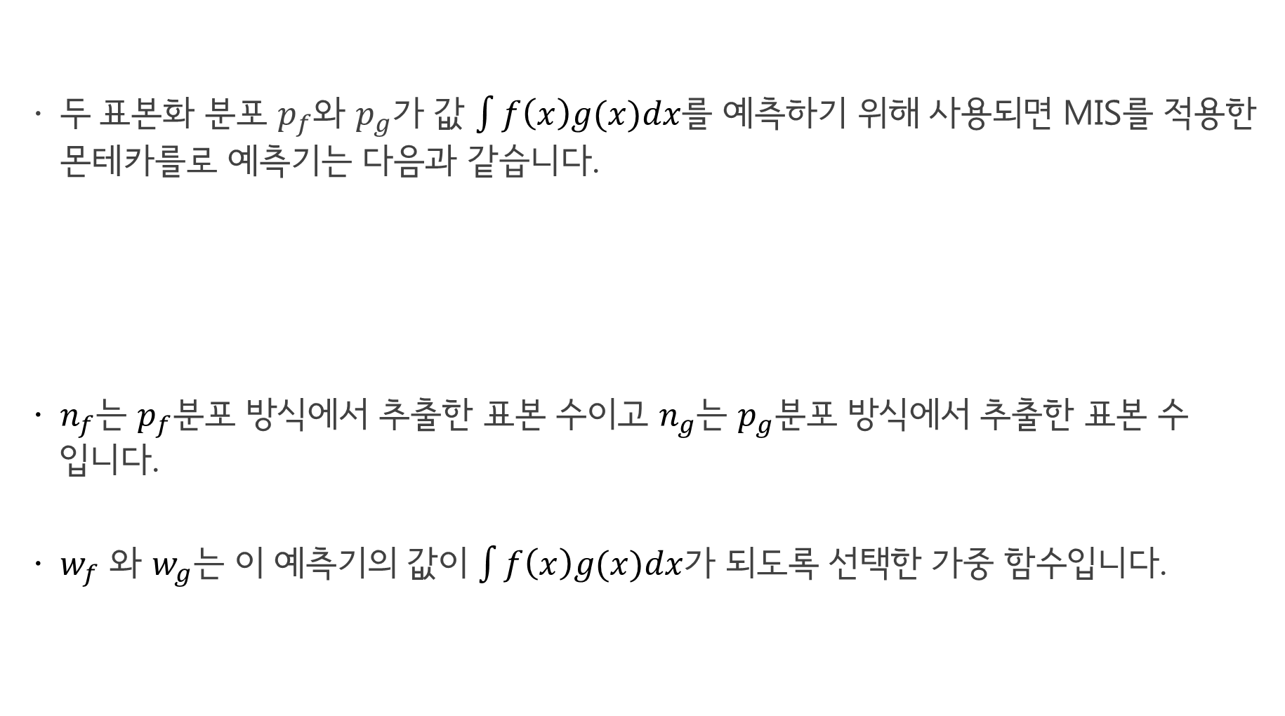
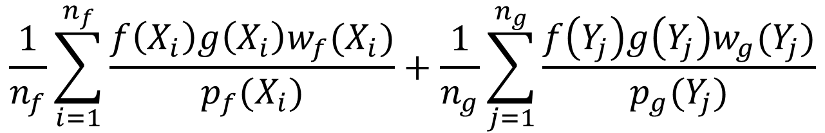
Importance Sampling
$두 표$본화 분포 $p_{f}와$ $p_{g}가$ 값 $\int{f\left(x\right)g(x)dx}$를 예측하기 위해 사용되면 MIS를 적용한 몬테카를로 예측기는 다음과 같습니다.
$n_{f}$는 $p_{f}$분포 방식에서 추출한 표본 수이고 $n_{g}$는 $p_{g}$분포 방식에서 추출한 표본 수 입니다.
$w_{f}$ 와 $w_{g}$는 이 예측기의 값이 $\int{f\left(x\right)g(x)dx}$가 되도록 선택한 가중 함수입니다.
$$\frac{1}{n_{f}}\sum_{i=1}^{n_{f}}{\frac{f\left(X_{i}\right)g\left(X_{i}\right)w_{f}(X_{i})}{p_{f}(X_{i})}}+\frac{1}{n_{g}}\sum_{j=1}^{n_{g}}{\frac{f\left(Y_{j}\right)g\left(Y_{j}\right)w_{g}(Y_{j})}{p_{g}(Y_{j})}}$$

Slide 26
Importance Sampling
$두 표$본화 분포 $p_{f}와$ $p_{g}가$ 값 $\int{f\left(x\right)g(x)dx}$를 예측하기 위해 사용되면 MIS를 적용한 몬테카를로 예측기는 다음과 같습니다.
$n_{f}$는 $p_{f}$분포 방식에서 추출한 표본 수이고 $n_{g}$는 $p_{g}$분포 방식에서 추출한 표본 수 입니다.
$w_{f}$ 와 $w_{g}$는 이 예측기의 값이 $\int{f\left(x\right)g(x)dx}$가 되도록 선택한 가중 함수입니다.
$$\frac{1}{n_{f}}\sum_{i=1}^{n_{f}}{\frac{f\left(X_{i}\right)g\left(X_{i}\right)w_{f}(X_{i})}{p_{f}(X_{i})}}+\frac{1}{n_{g}}\sum_{j=1}^{n_{g}}{\frac{f\left(Y_{j}\right)g\left(Y_{j}\right)w_{g}(Y_{j})}{p_{g}(Y_{j})}}$$

Slide 27
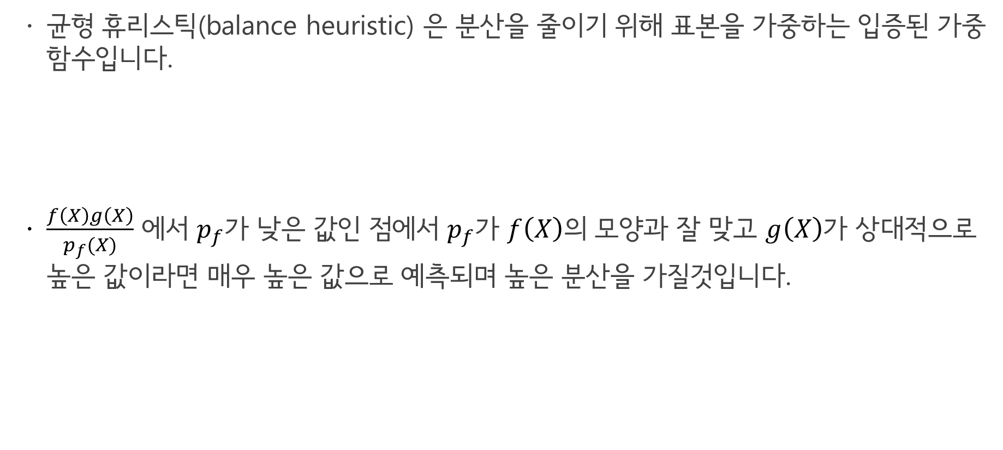
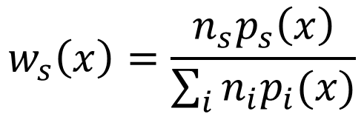
Importance Sampling
균형 휴리스틱(balance heuristic) 은 분산을 줄이기 위해 표본을 가중하는 입증된 가중 함수입니다.
$\frac{f\left(X\right)g\left(X\right)}{p_{f}(X)}$ 에서 $p_{f}$가 낮은 값인 점에서 $p_{f}$가 $f\left(X\right)$의 모양과 잘 맞고 $g\left(X\right)$가 상대적으로 높은 값이라면 매우 높은 값으로 예측되며 높은 분산을 가질것입니다.
$$w_{s}\left(x\right)=\frac{n_{s}p_{s}\left(x\right)}{\sum_{i}{n_{i}p_{i}(x)}}$$

Slide 28

Importance Sampling
균형 휴리스틱을 적용하면 다음과 같이 예측됩니다.
$n_{g}p_{g}\left(X\right)$ 항으로 인해 분모가 너무 작아지지 않아 높은 값을 예측하는 현상을 피하고 분산 문제를 줄이게 됩니다.
$$\frac{f\left(X\right)g\left(X\right)w_{f}\left(X\right)}{p_{f}\left(X\right)}=\frac{f\left(X\right)g\left(X\right)n_{f}p_{f}\left(X\right)}{p_{f}(X)(n_{f}p_{f}\left(X\right)+n_{g}p_{g}(X))}=\frac{f\left(X\right)g\left(X\right)n_{f}}{n_{f}p_{f}\left(X\right)+n_{g}p_{g}(X)}$$

Slide 29


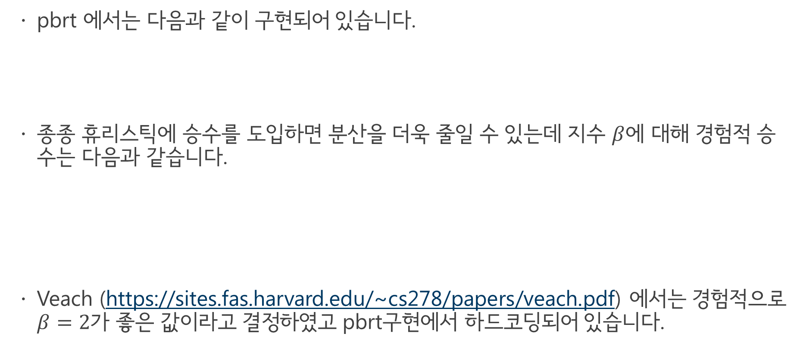
Importance Sampling
pbrt 에서는 다음과 같이 구현되어 있습니다.
종종 휴리스틱에 승수를 도입하면 분산을 더욱 줄일 수 있는데 지수 $β$에 대해 경험적 승수는 다음과 같습니다.
Veach (https://sites.fas.harvard.edu/~cs278/papers/veach.pdf) 에서는 경험적으로 $β=2$가 좋은 값이라고 결정하였고 pbrt구현에서 하드코딩되어 있습니다.
$$w_{s}\left(x\right)=\frac{{\left(n_{s}p_{s}\left(x\right)\right)}^{β}}{\sum_{i}{{\left(n_{i}p_{i}\left(x\right)\right)}^{β}}}$$

